Slide 1
Métodos Multivariados
Son técnicas que permiten realizar el análisis estadístico de datos, cuando se han registrado muchas características sobre un conjunto de objetos o individuos.
Objetivos:
Analizar y simplificar la estructura de datos
Clasificación y conglomeración
Análisis de dependencia
Inferencia estadística

Slide 2
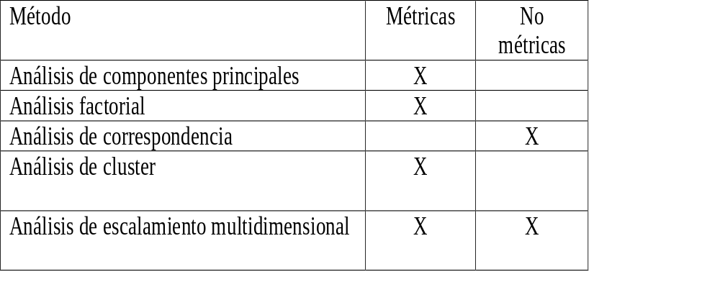
Métodos de Interdependencia
No hay distinción entre las variables. Son métodos descriptivos que sintetizan la información, mostrar la estructura de los datos o clasificar las variables.

Slide 3
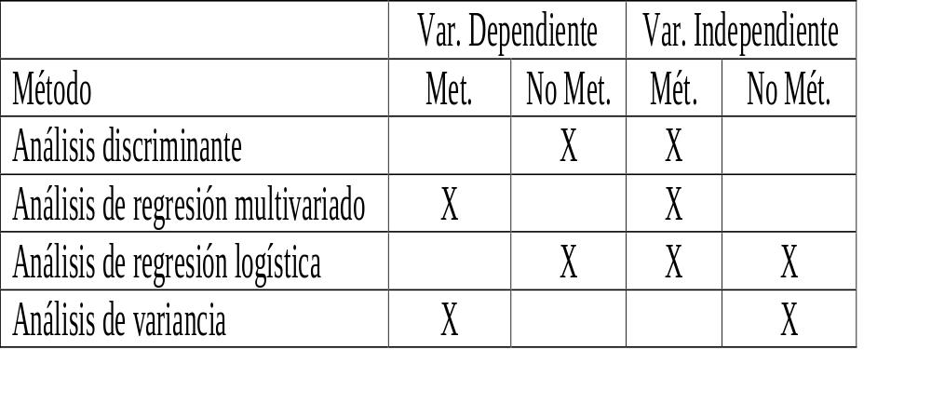
Métodos de dependencia
Se distinguen variables dependientes e independientes. Son métodos con finalidades explicativas.

Slide 4
Métodos multivariados
Análisis de componentes principales (ACP). Su propósito es el de reducir la dimensionalidad de las variables originales, tratando de explicar la mayor parte de la variabilidad total del conjunto de variables originales con el menor número posible de componentes principales, también es usada como un análisis descriptivo de los datos.
Análisis Factorial (AF). Permite sintetizar el fenómeno en estudio a través de analizar la estructura de correlaciones entre el conjunto de variables, se resume la información e identifica una estructura subyacente del conjunto de los datos.
Análisis de Correspondencia (AC). Es similar al AF, en el sentido que trata de descubrir y describir las dimensiones fundamentales de un fenómeno pero con la particularidad que las variables son categóricas que proporcionan mapas preceptúales que facilitan la interpretación y su análisis.

Slide 5
Métodos multivariados
Análisis de cluster . A partir de un conjunto de variables métricas trata de agrupar el conjunto de observaciones (objetos o individuos) aplicando medidas de distancia, formando grupos que sean lo más homogéneos los individuos dentro de ellos y heterogéneos entre los grupos .
Análisis de Escalamiento Multidimensional . Es similar al análisis de cluster, con la diferencia que trabaja con variables de escalas métricas y/o ordinales (cualitativas) , con la finalidad de formar grupos.

Slide 6
Métodos multivariados
Análisis Discriminante . La variable dependiente es categórica (dos o más categorías) y las independientes son variables métricas. El método trata de construir una regla o función de clasificación en base de las variables independientes y conociendo a priori los grupos indicados por la variable categórica; y así poder asignar nuevas observaciones a uno de los grupos aplicando la regla o función de clasificación.
Análisis de Regresión Multivariada . Es el método que trata de estudiar la relación funcional entre un grupo de variables dependientes y un conjunto de variables independientes. La relación puede ser lineal o no lineal y las variables independientes pueden ser métricas y no métricas.

Slide 7
Métodos multivariados
Análisis de Regresión Logística . Es un caso particular del análisis de regresión en el cual la variable dependiente es dicotómica (o politómica) y las variables independientes pueden ser métricas o no métricas.
Análisis de Variancia . Las variables independientes son categóricas y trata de estudiar los efectos de factores que intervienen sobre la variable dependiente (respuesta). Al existir más de dos variables independientes, se originan los arreglos factoriales.

Slide 8
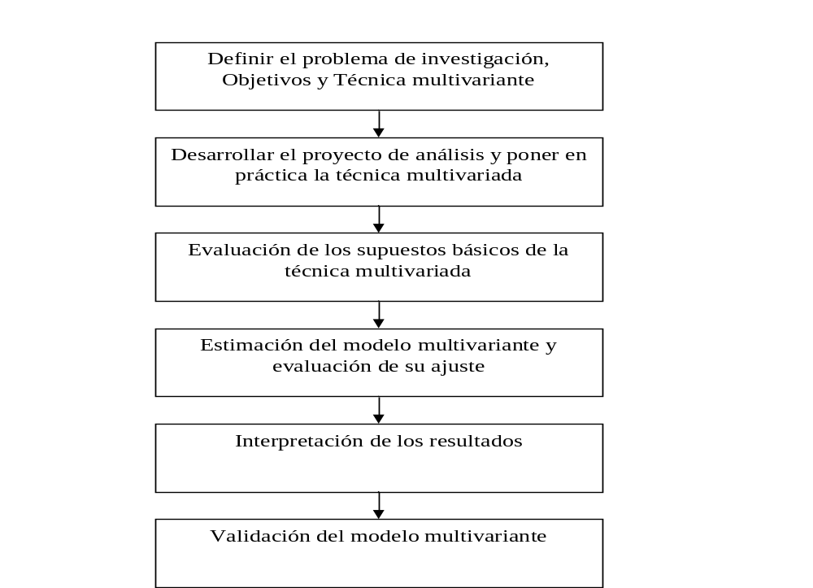
Fases para el análisis multivariante de datos

Slide 9
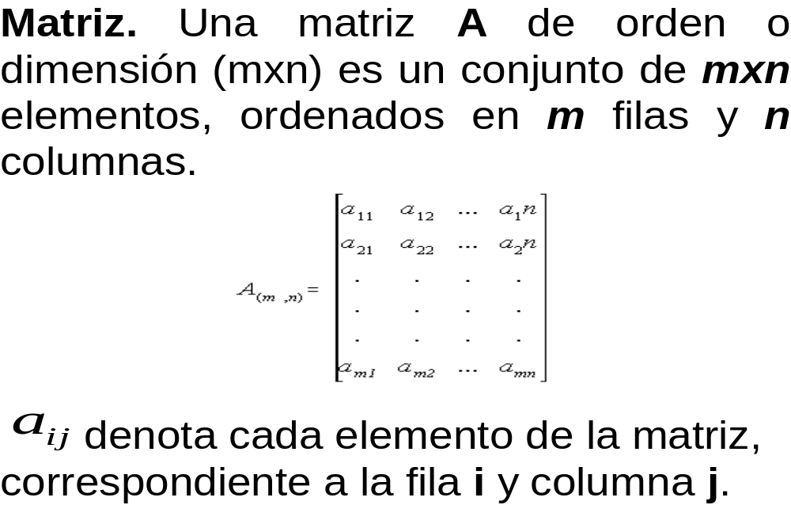
Fundamentos del algebra matricial

Slide 10
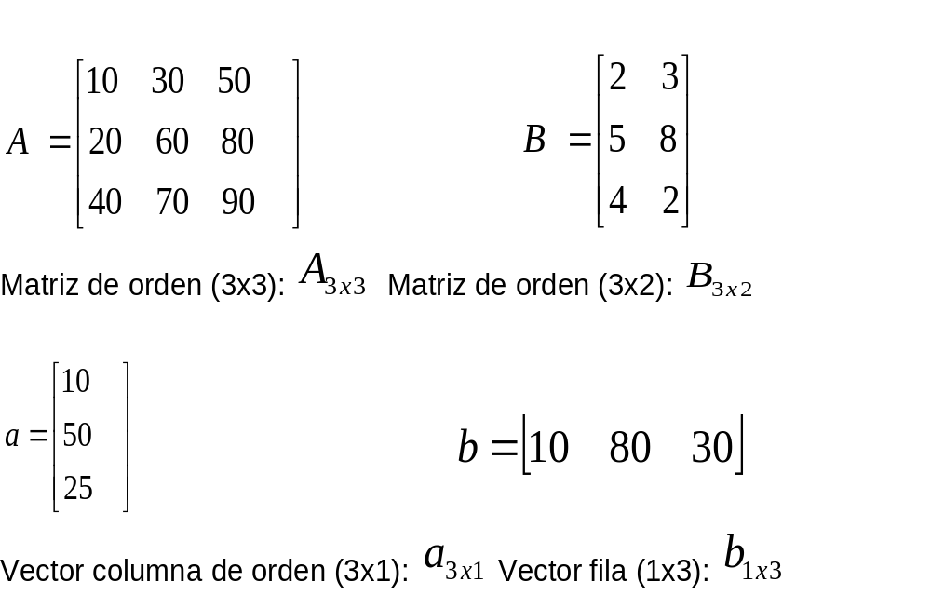
Ejemplos de matrices

Slide 11
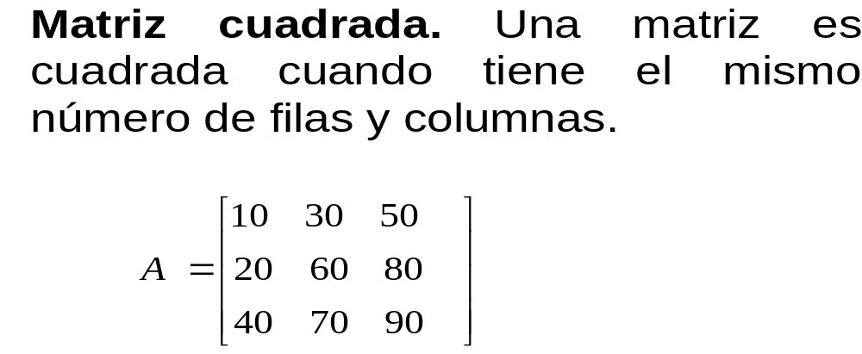
Tipos de matrices

Slide 12
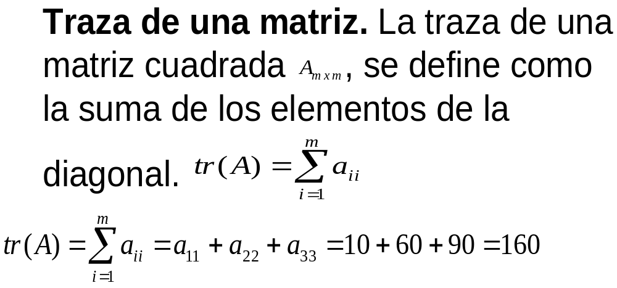
Operaciones con matrices cuadradas

Slide 13
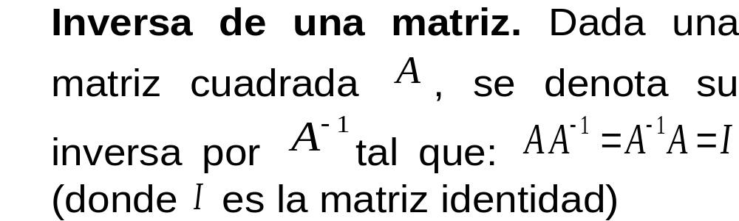
Operaciones con matrices cuadradas

Slide 14
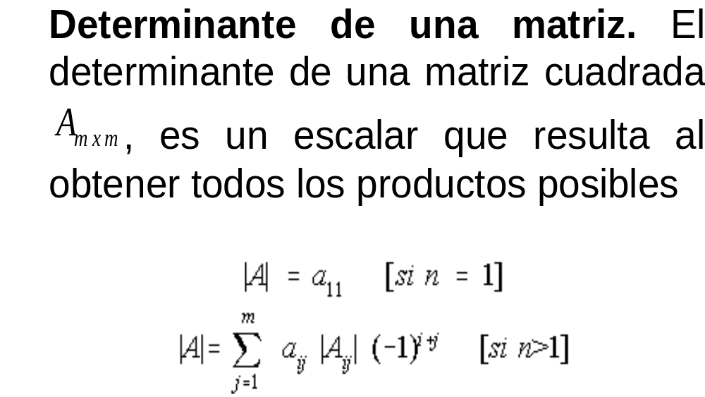
Operaciones con matrices cuadradas

Slide 15
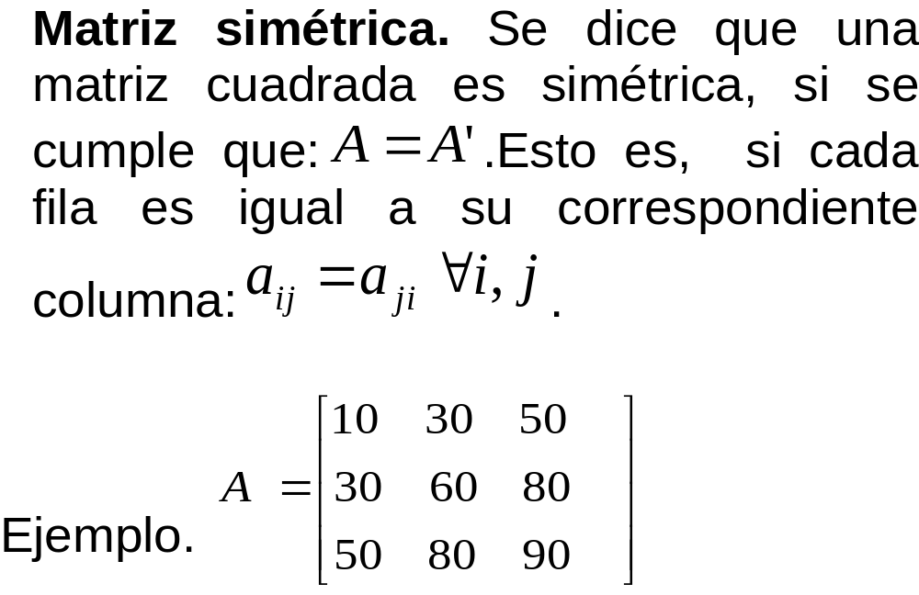
Tipos de matrices

Slide 16
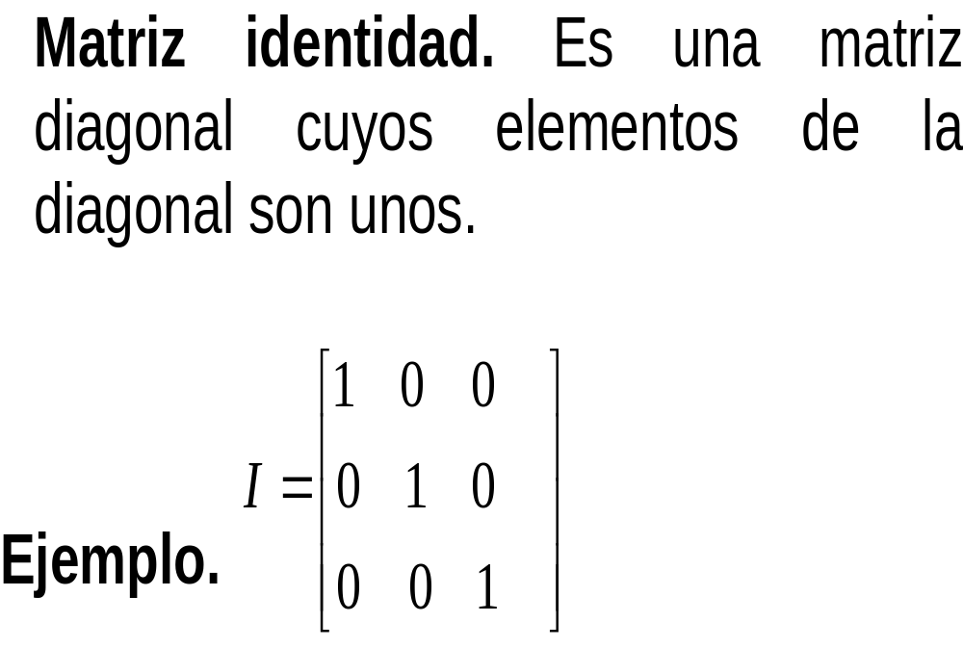
Tipos de matrices

Slide 17
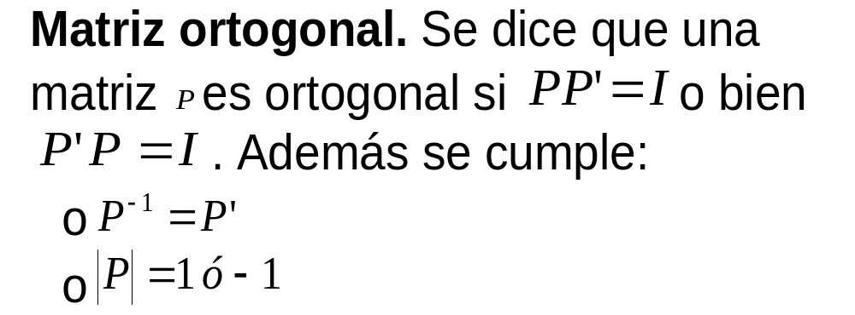
Tipos de matrices

Slide 18
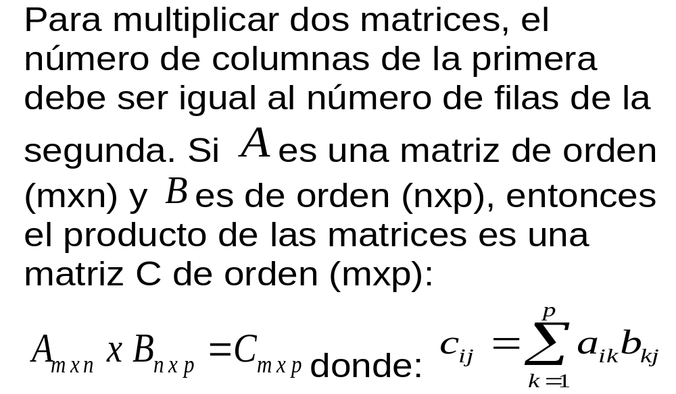
Multiplicación de matrices

Slide 19
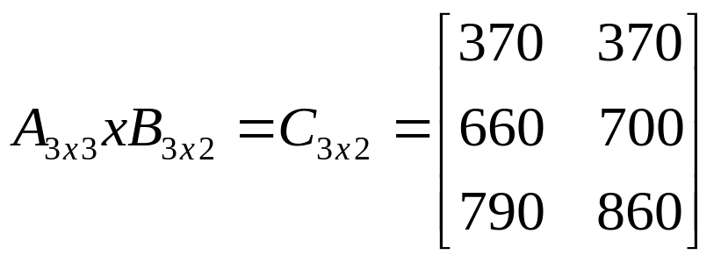
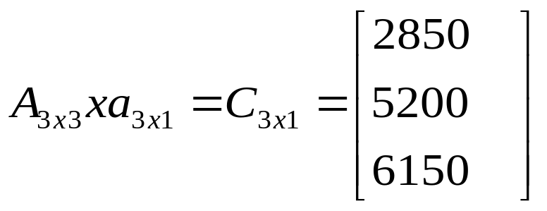
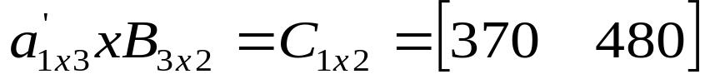
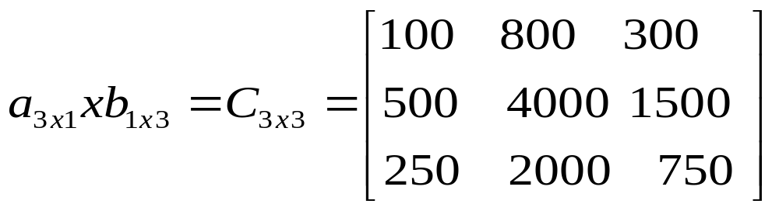
Ejemplos de multiplicación de matrices

Slide 20



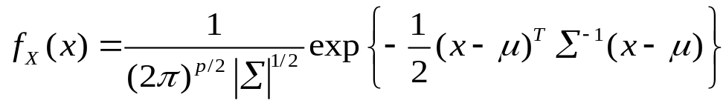
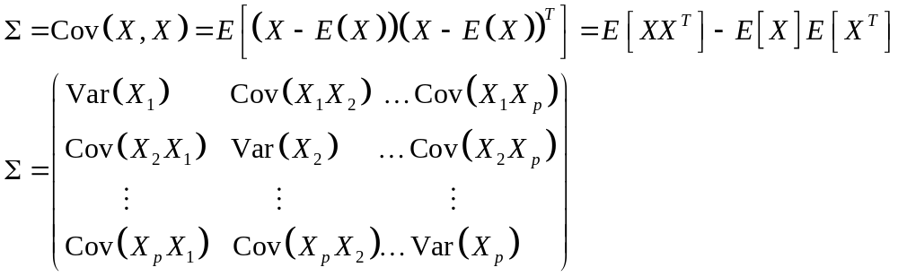
Distribución Normal Multivariada
Si un vector aleatorio tiene distribución normal p-variante con vector de medias
y matriz varianza covarianza entonces su función densidad conjunta es:
Donde

Slide 21
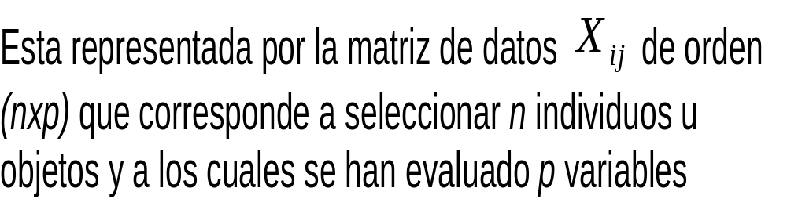
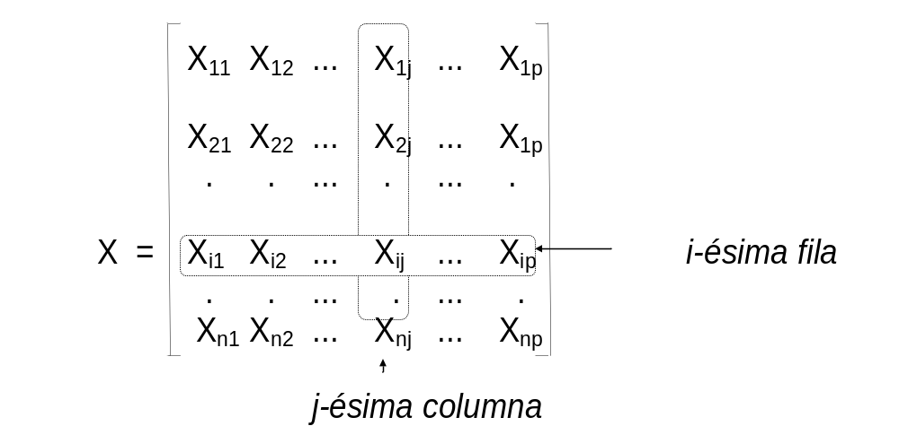
Muestra Multivariada

Slide 22
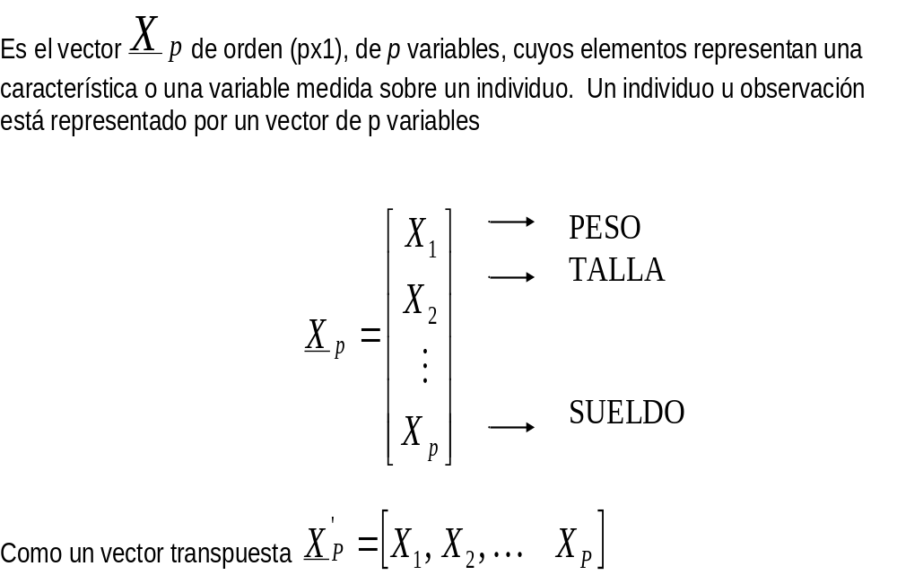
Vector de variables

Slide 23
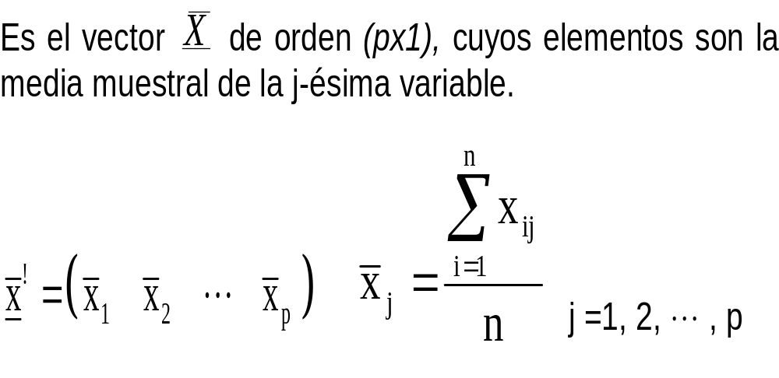
Vector de medias muestrales

Slide 24
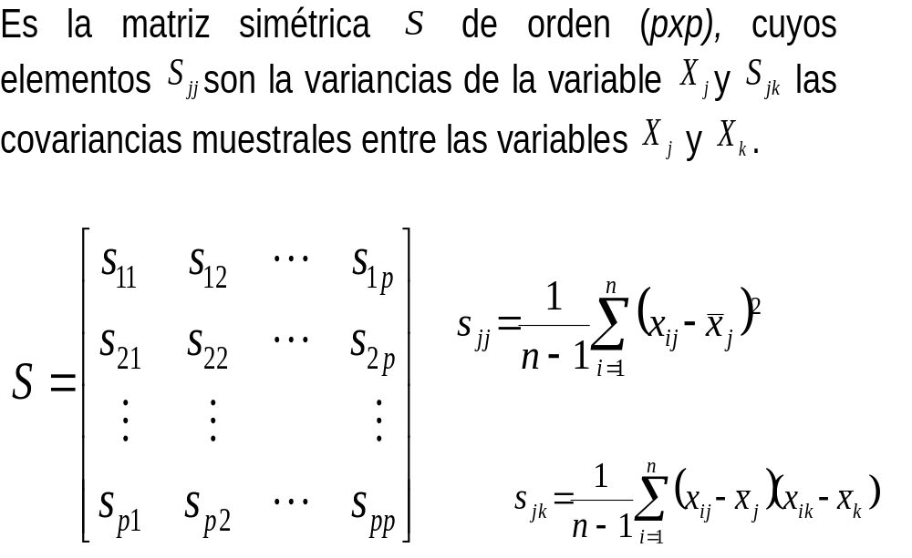
Matriz de variancia-covariancias muestrales

Slide 25
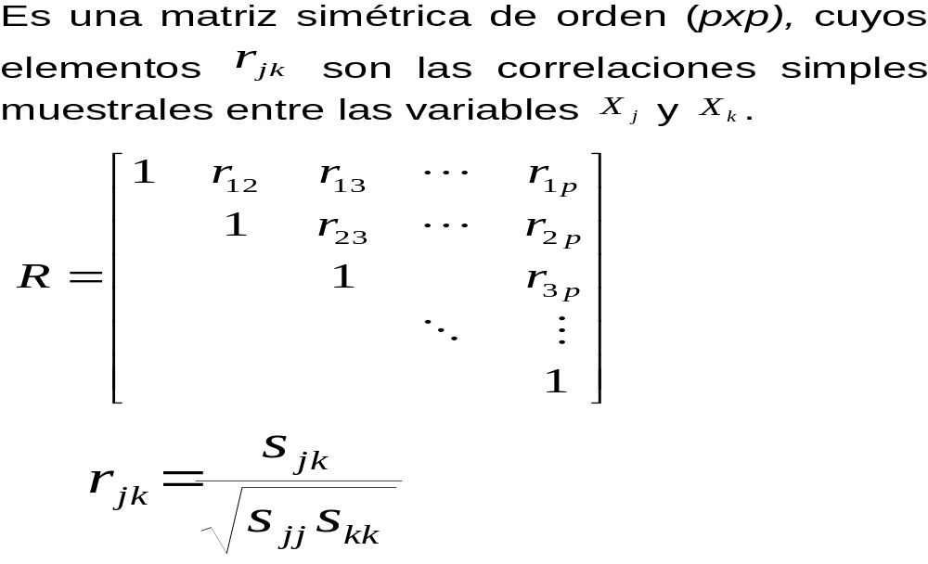
Matriz de correlaciones muestrales.

Slide 26
Análisis previo de datos
Antes de aplicar cualquier técnica multivariada es preciso un análisis de los datos. Es necesario evaluar las variables individuales y sus relaciones, tales como datos faltantes, presencia de datos atípicos y supuestos.
  Análisis exploratorio de datos
  Análisis de datos faltantes (outliers)
  Detección de datos atípicos
  Comprobación de supuestos

Slide 27
Análisis exploratorio de datos
Histogramas de frecuencias
Gráficos
Diagrama de tallos y hojas
Diagrama de cajas
Cálculo de medidas estadísticas
Medidas de asimetria
Medidas de curtosis

Slide 28
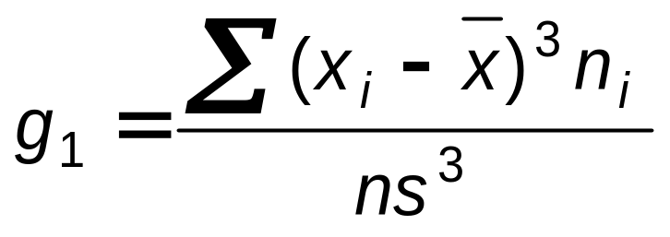
Medidas de asimetria
Coeficiente de FISHER (g1). Se halla con la siguiente expresión:
Si g1 > 0 ➔ la distribución será asimétrica positiva o a derechas.
Si g1 < 0 ➔ la distribución será asimétrica negativa o a izquierdas (desplazada hacia la izquierda).
Si g1 = 0 ➔ la distribución será simétrica.

Slide 29
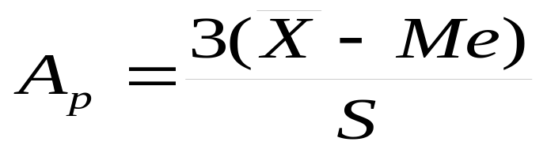
Coeficiente de PEARSON (Ap). Se calcula con la siguiente expresión.
Si Ap > 0 ➔ la distribución será asimétrica positiva o hacía la derecha.
Si Ap < 0 ➔ la distribución será asimétrica negativa o hacía la izquierda.
Si Ap = 0 ➔ la distribución será simétrica.

Slide 30
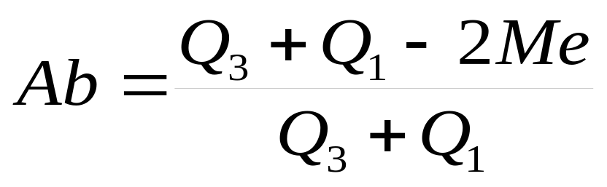
Coeficiente de asimetría de Bowley (Ab). El cual esta basado en la posición de los cuartiles y la mediana. Se calcula de la siguiente manera:
Si Ab > 0 ➔ la distribución será asimétrica positiva o hacía la derecha.
Si Ab < 0 ➔ la distribución será asimétrica negativa o hacía la izquierda.
Si Ap = 0 ➔ la distribución será simétrica.

Slide 31
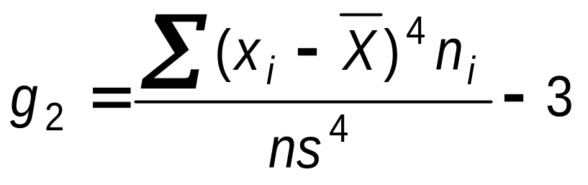
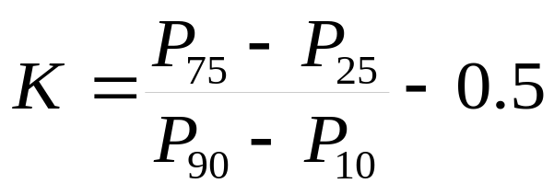
Medidas de curtosis
Curtosis: coeficiente de Fisher. Para calcularlo utilizaremos la expresión:
Si g2 > 0 la distribución será leptocúrtica o apuntada
Si g2 = 0 la distribución será mesocúrtica o normal
Si g2 < 0 la distribución será platicúrtica o menos apuntada que lo normal.
Usando percentiles:
Si K 0 Distribución Normal

Slide 32
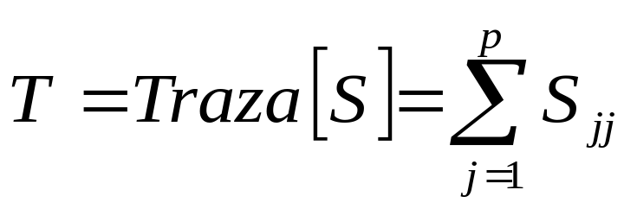
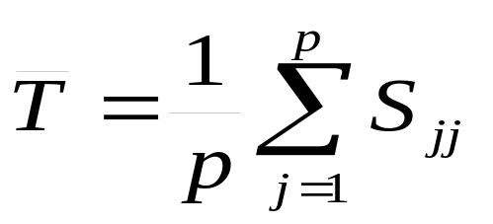
Medidas globales de variabilidad
Variancia total. Se define como la traza de la matriz de variancias-covariancias.
Si la dependencia entre las variables es alta, la variabilidad conjunta es pequeña.
Un inconveniente es que no toma en cuenta la estructura de dependencia de las variables
Variancia media

Slide 33

Variancia generalizada. Es una medida que mejor mide la variabilidad global. Se define como el determinante de la matriz de variancias-covariancias
Si las variables son independientes, la variabilidad será mayor.
Un inconveniente es que no sirve para comparar conjuntos de datos con distintos número de variables.

Slide 34
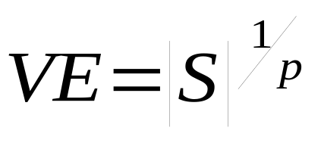
Variancia efectiva. Es una alternativa para solucionar el problema de la VG. Es definida como la raíz p-ésima del determinante de la matriz de variancias-covariancias.
La VE tiene en cuenta la dependencia conjunta, ya que si una variable es combinación lineal de las demás al existir un valor propio cero.

Slide 35
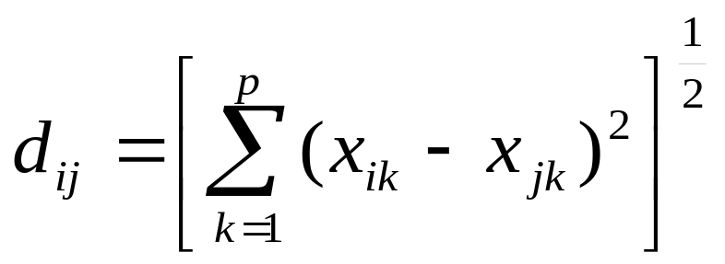
Medidas de distancias
Son medidas alternativas para medir la variabilidad entre variables.
Distancia Euclidiana. Esta medida depende de las unidades de medida de las variables originales, y por lo tanto generalmente se aplicarán a variables estandarizadas o tipificadas.
Un defecto de esta métrica es que no tiene en cuenta la correlación alta que puede existir entre varias las variables, aportando información similar (todas las variables ingresan con igual peso).

Slide 36
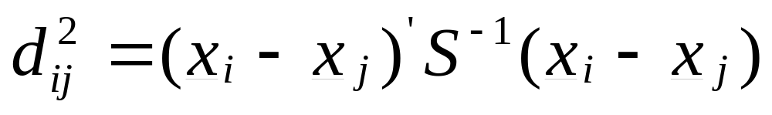
Distancia de Mahalanobis. Esta métrica si considera la existencia de unidades de medida entre las variables originales. Utiliza la inversa de la matriz de covariancias de las variables para eliminar la influencia de unidades entre las variables.

Slide 37
Análisis de datos faltantes
Supresión de datos
  Eliminación de casos o variables
  Eliminación de datos según parejas de variables
Imputación de datos
  Sustitución por la media o mediana (hay outliers)
  Sustitución por interpolación (alta variabilidad). Uso de valores adyacentes
  Sustitución por datos constante. Uso de fuentes externas
  Sustitución por análisis de regresión

Slide 38
Detección de datos atípicos (outliers)
Diagrama de cajas simples y múltiples
Gráficos de dispersión
Gráfico de dispersión matricial
Gráficos de control
Estadísticas descriptivas

